Slide 1


ВЫДАЮЩИЕСЯ ЛЮДИ БЕЛАРУСИ:
АННА НОВИК
2025

Slide 2
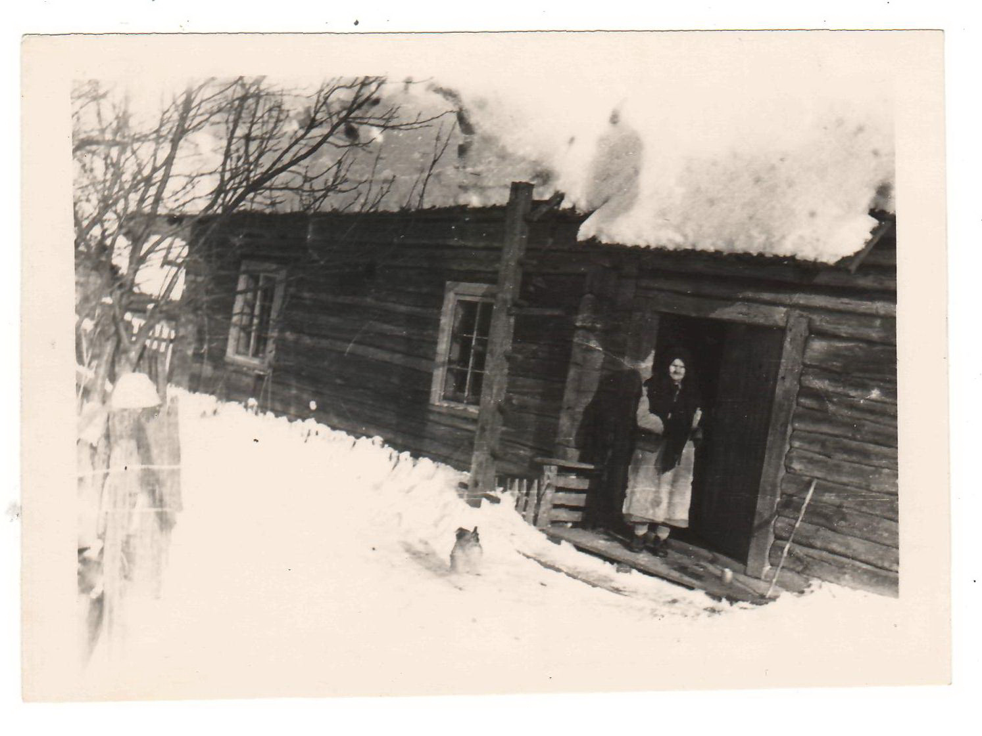
АННА
АЛЕКСЕЕВНА
НОВИК
родилась 25 марта 1914 г. в г. Августов Сувалковской губернии (сегодня – территория Польши). С началом Первой мировой войны семья вернулась на родину, в д. Вороничи, находящуюся на территории Западной Беларуси.
Детство будущей поэтессы было трудным и полным лишений.
«…Помню первую обстановку в доме: солдатский стол на «козлах» и нары вместо постели, доска, строганная на колодках, вместо лавы, и чугунная печка с трубою, выведенной в стену под крышей…».
Мать А.А. Новик у дома в д. Вороничи, 1950-е гг.
Фотоснимок из фондов ГУ “Вилейский краеведческий музей”

Slide 3
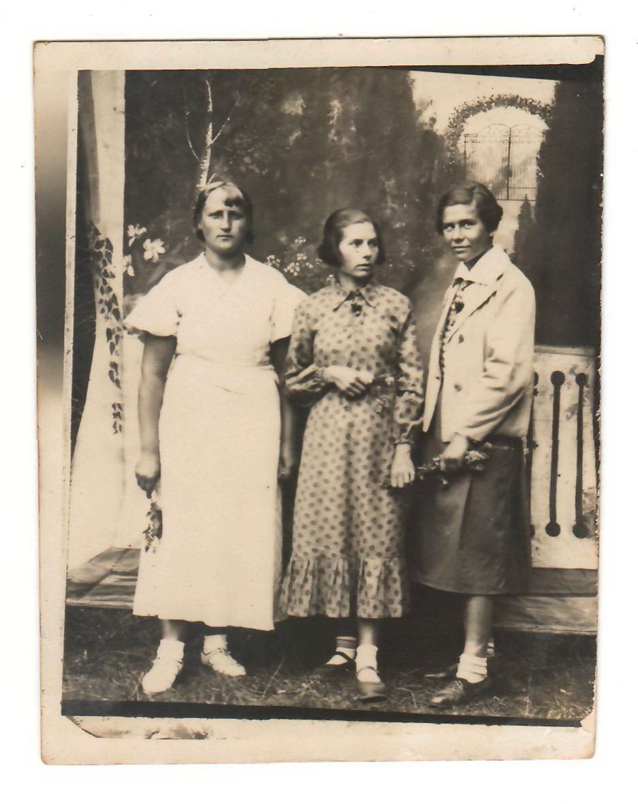
ОБУЧЕНИЕ
В 1924 г. в Вороничах открылась польская школа, где у Анны Новик выявили удивительные способности к учёбе. . Первые поэтические способности стали заметны ещё в 9 классе, каждую свободную минуту Анна Новик посвящала творчеству.
В это же время Вилейский инспекторат начинает издание журнала «Малады грамадзянін», где впервые публикуют стихи Анны.
Продолжая обучение, Анна Новик знакомится с учащимися белорусской гимназии, от которых, кроме официальной белорусской литературы, ей в руки попадают и подпольные издания. Отдельные брошюры она носила среди учебников в школу. Так начинается ее путь борьбы за национальную независимость.
В 1935 г. Анна Новик оказалась в Варшаве в лагере для безработной молодёжи. В лагере выходил журнал «Юнак», где поэтесса публиковала свои стихотворения.
Анна Новик (справа), 1930-е гг.
Фотоснимок из фондов ГУ “Вилейский краеведческий музей”

Slide 4
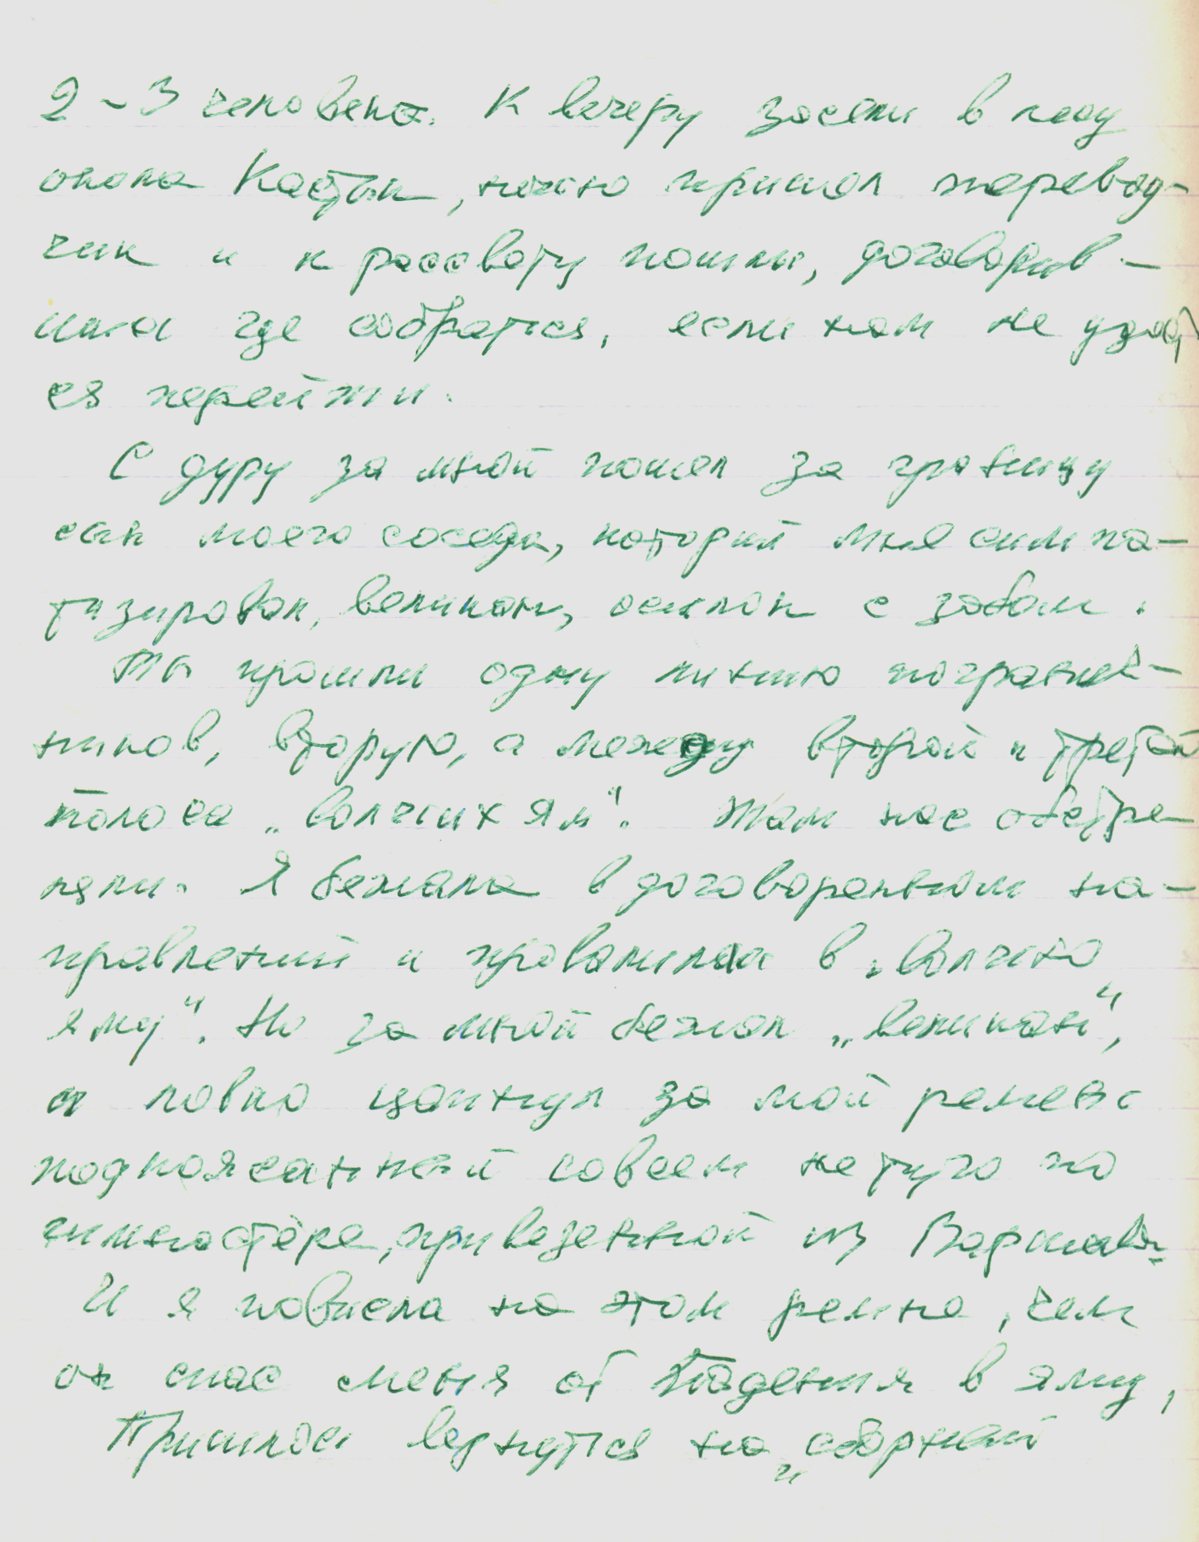
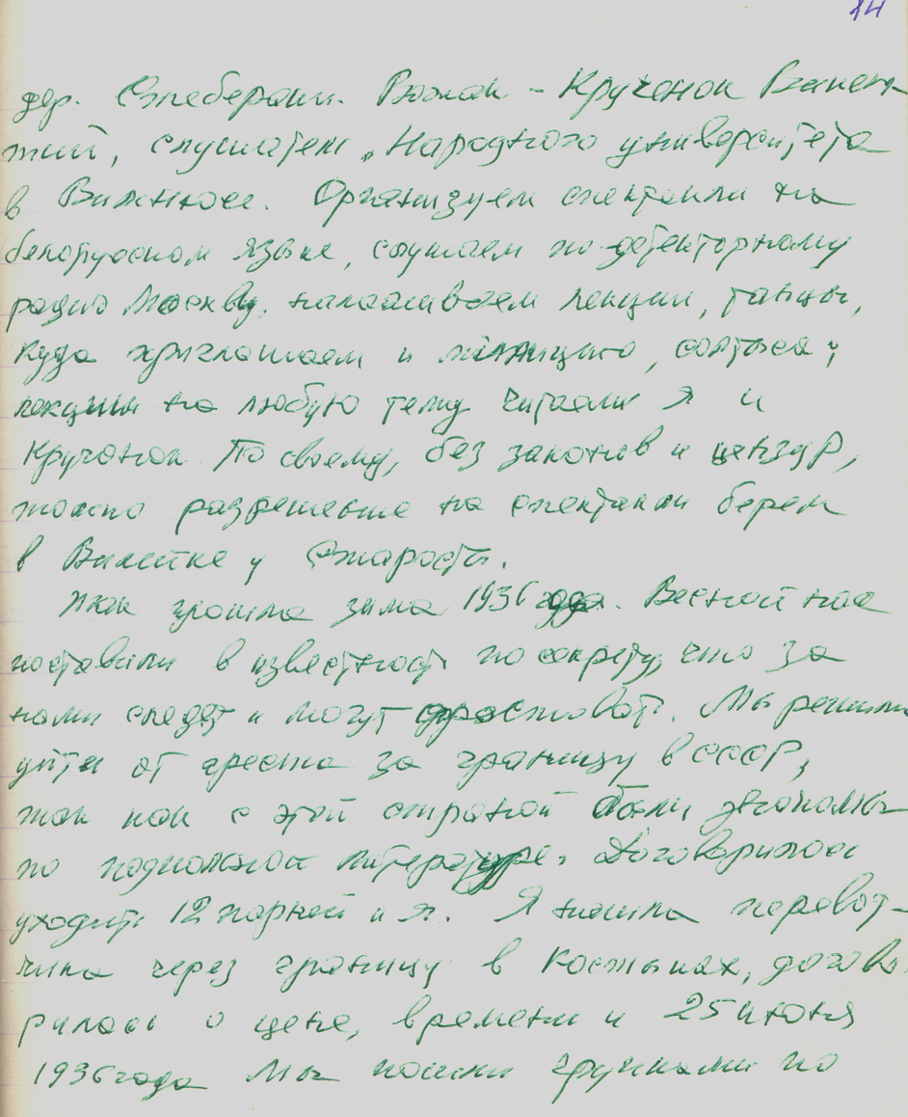
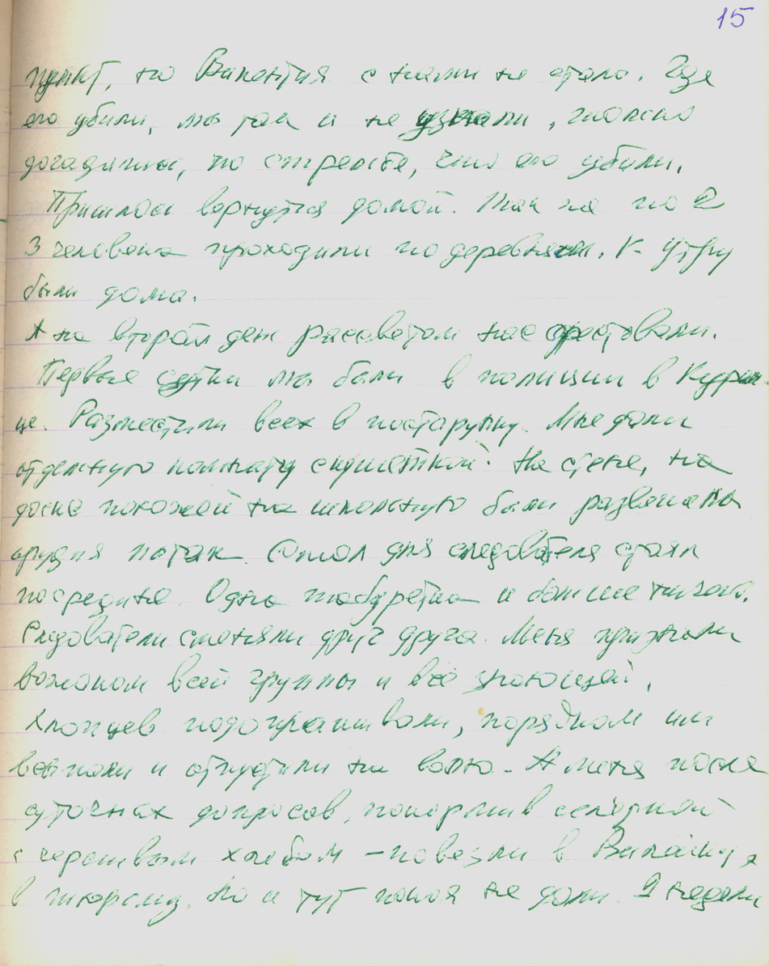
ПОДПОЛЬНАЯ ДЕЯТЕЛЬНОСТЬ И АРЕСТ
Зимой 1936 г. активизировалось подпольное движение: его участники проводили агитацию против хуторов, ставили белорусские пьесы, выпускали журнал и проводили собрания.
В скором времени стало известно, что участников подполья собираются арестовать, поэтому было принято решение пересечь границу и скрыться от преследования в Советском Союзе.
Попытка не удалась, и на следующий день, 26 июня 1936 г., всю группу арестовали.
Анне Новик присудили 2 года 8 месяцев заключения.
Воспоминания А.А. Новик о подпольной деятельности и задержании 26.06.1936 г. (рукопись)
ЗГА в г. Молодечно Ф.274 Оп.1 Д.20 Лл.14-15

Slide 5
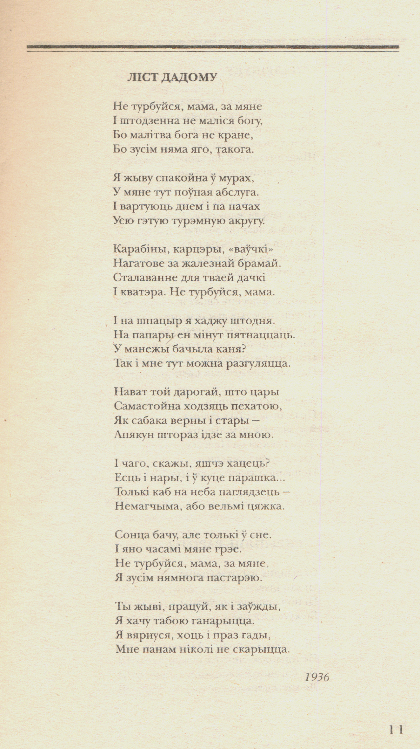
ТЮРЕМНОЕ ЗАКЛЮЧЕНИЕ
По воспоминаниям поэтессы, на третий день ареста ее привезли в Вилейскую тюрьму, где во время одного из жестоких допросов было покалечено зрение.
После возвращения домой в 1938 г., Анна Новик продолжила заниматься подпольной работой, постановкой белорусских пьес вперемешку с польскими.
А.А. Новик “Ліст дадому” , 1936 г.
ЗГА в г. Молодечно Ф.274 Оп.1 Д.18 Л.7

Slide 6
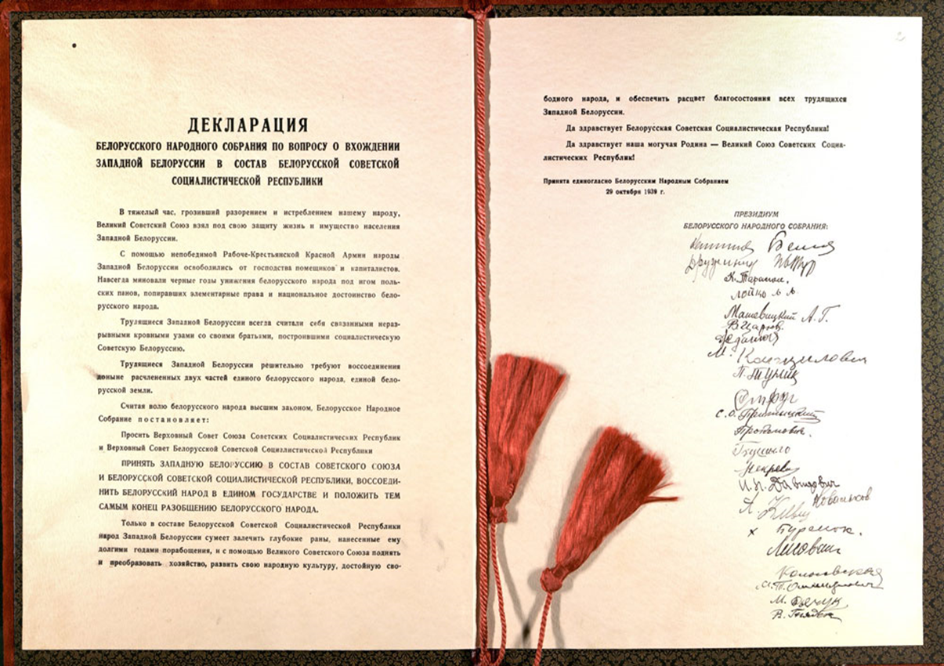
ДЕПУТАТ НАРОДНОГО СОБРАНИЯ В БЕЛОСТОКЕ
Анна Новик была выбрана депутатом Народного собрания Западной Белоруссии, состоявшегося 28-30 октября 1939 г. в Белостоке. Принятые на нем документы – декларации о государственной власти, о вхождении Западной Белоруссии в состав БССР, о земле, о национализации банков и крупных промышленных предприятий – сыграли важную роль в дальнейшем развитии белорусской государственности, экономики, культуры, образования.
Декларация Белорусского Народного собрания по вопросу о вхождении Западной Беларуси в состав Белорусской Советской Социалистической Республики
Изображение из интернет-источника [Дата обращения: 06.04.2025 г.]

Slide 7
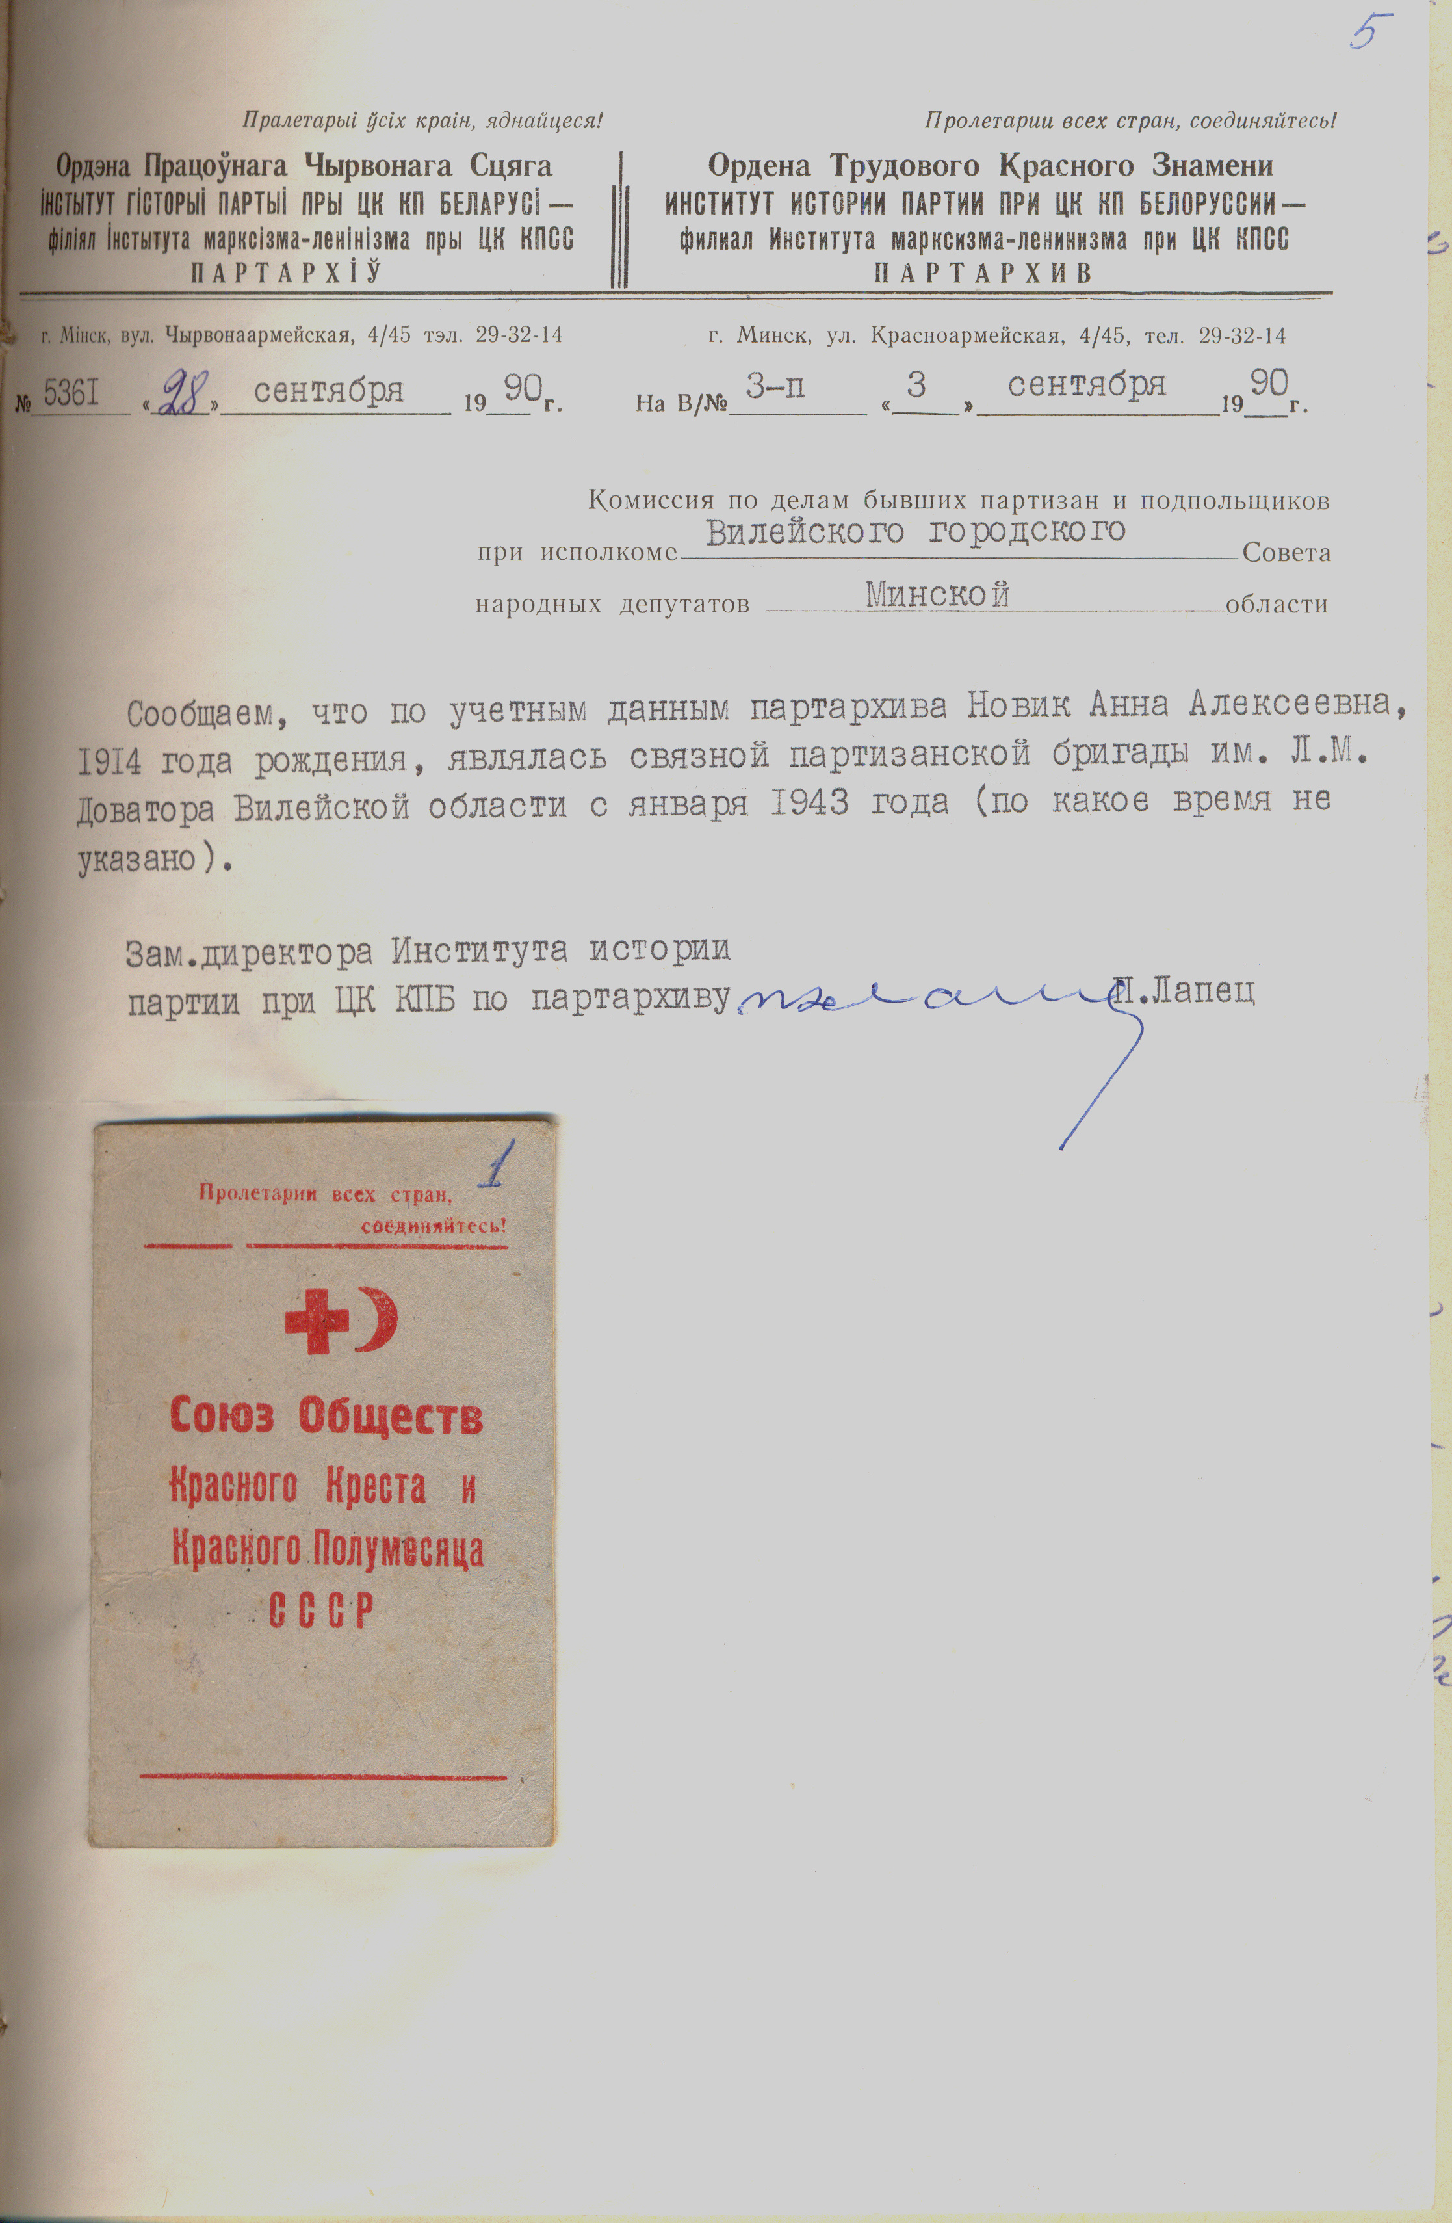
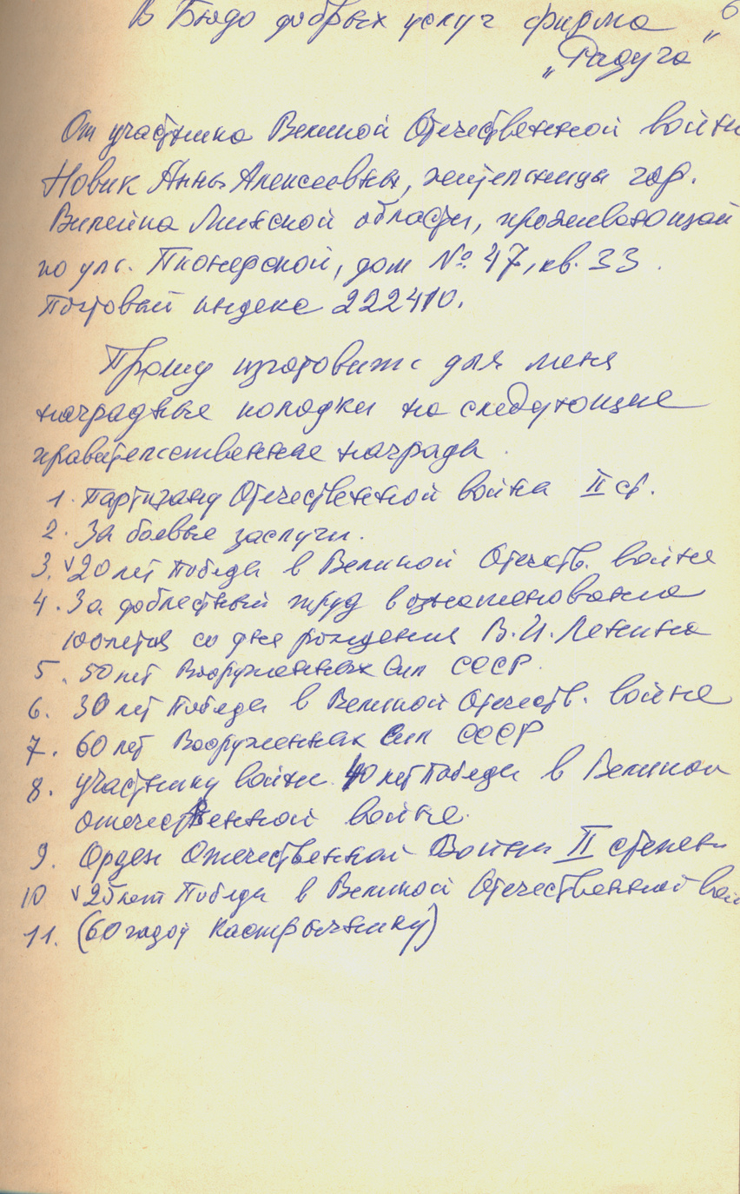
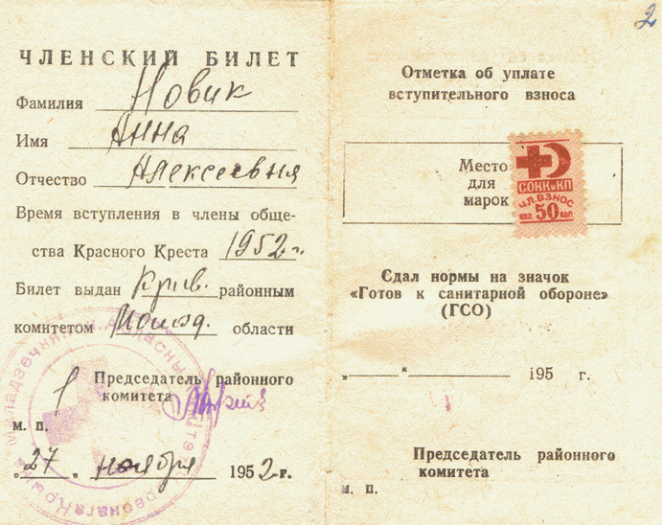
ВЕЛИКАЯ ОТЕЧЕСТВЕННАЯ ВОЙНА
Анна Новик стала связной партизанской бригады им. Л.М. Доватора: ходила на задания, рисовала карты Вилейки, Куренца, Княгинино; делилась сведениями о количестве немцев в гарнизонах, их вооружении, участвовала в налётах на немецкие формирования. Награждена Орденом Отечественной войны II степени и медалями.
Выписка из документов партархива Института истории партии при ЦК КПБ о партизанской деятельности, 1990 г.
Членский билет общества Красного Креста А А. Новик,
1950 г.
ЗГА в г. Молодечно Ф.274 Оп.1 Д.34 Лл.1-5
Обращение А. А. Новик в Бюро добрых услуг фирму “Радуга”
об изготовлении наградных колодок
ЗГА в г. Молодечно Ф.274 Оп.1 Д.34 Л.6

Slide 8
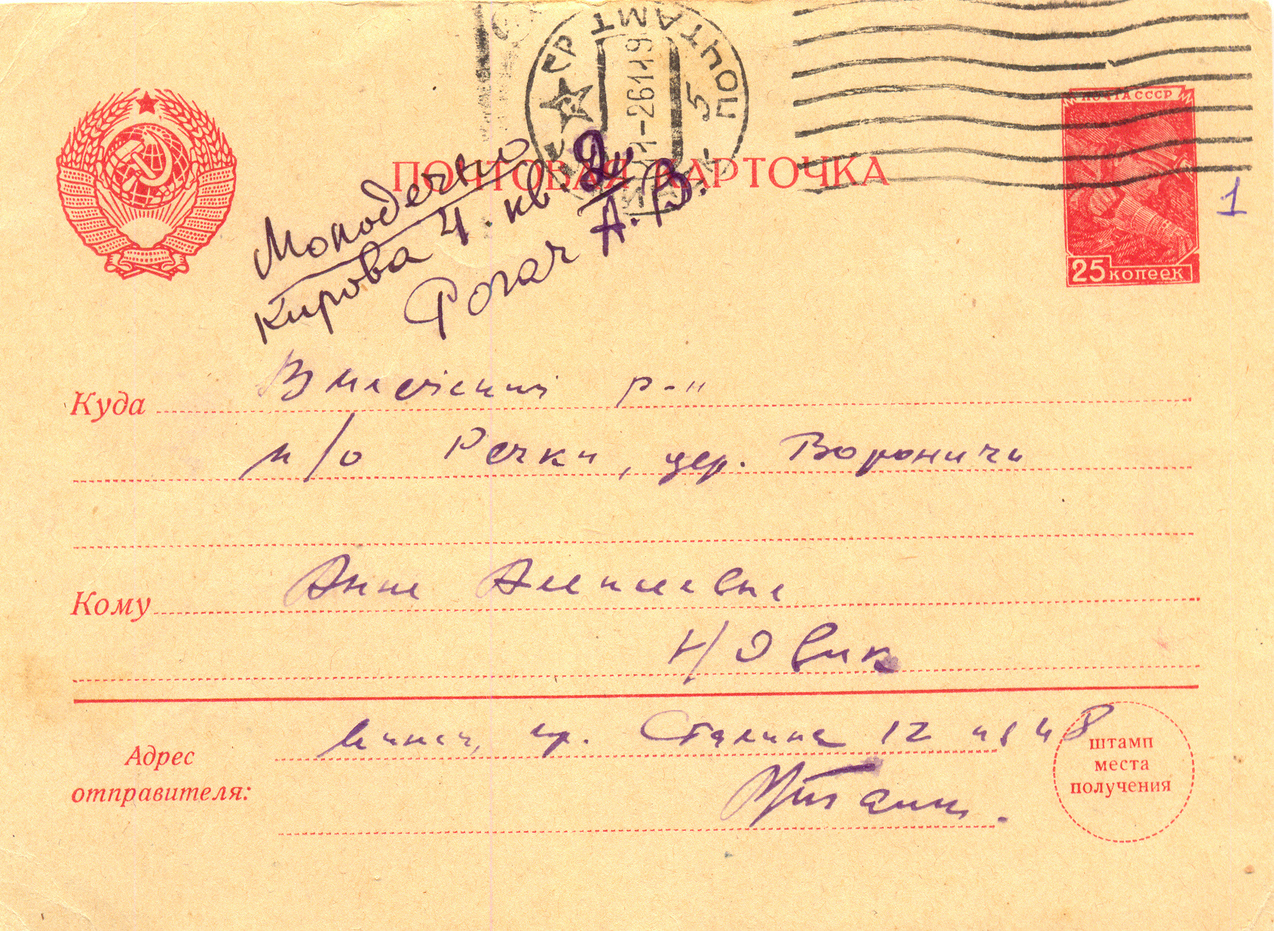
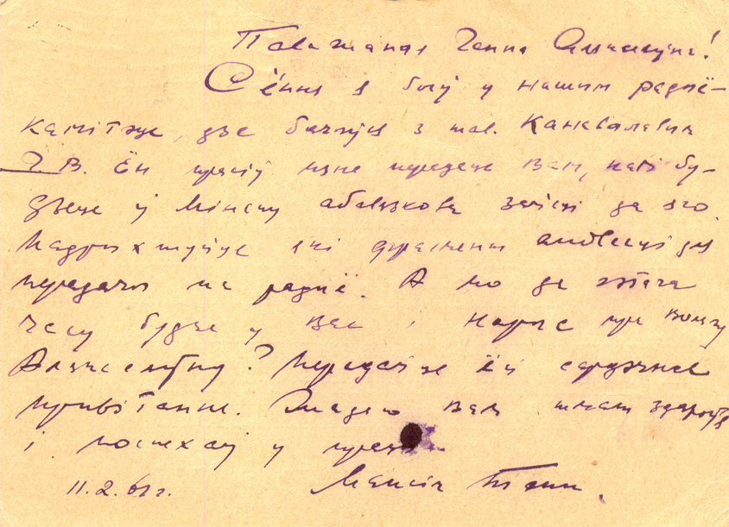
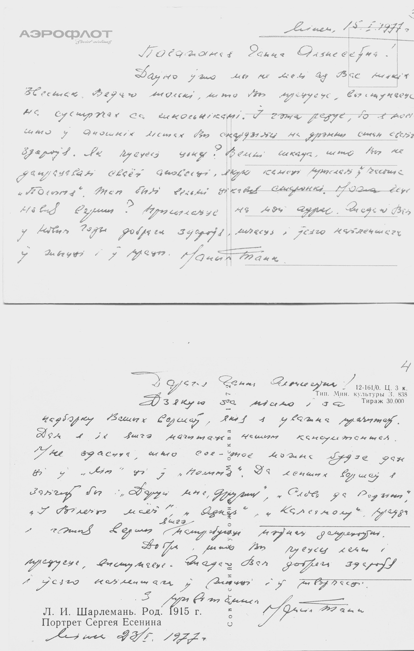
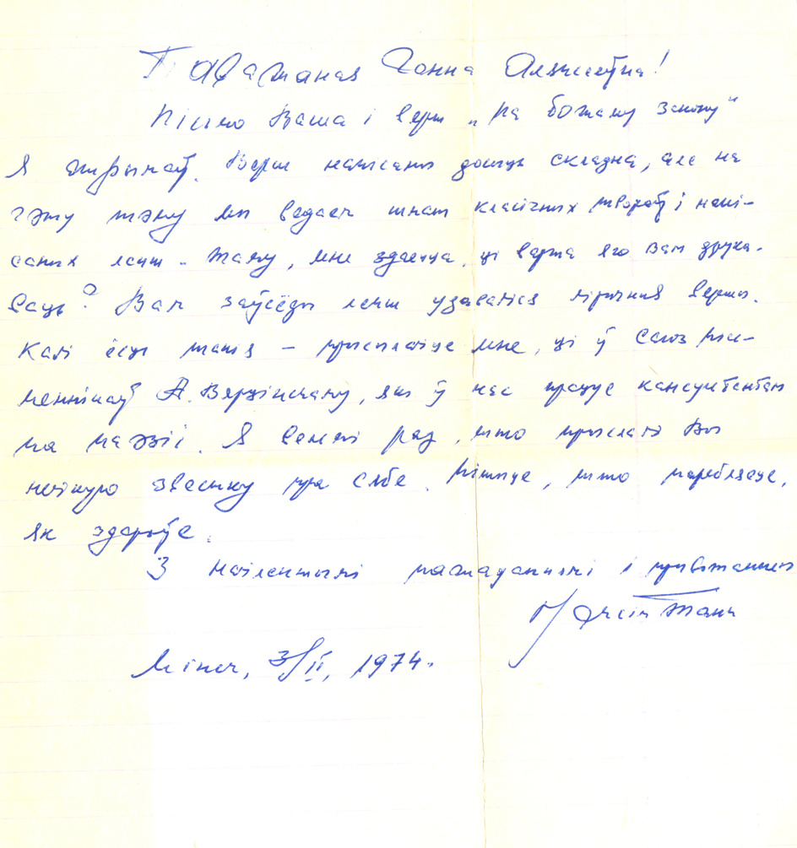
ЗНАКОМСТВО
С МАКСИМОМ ТАНКОМ
Во многом на творческую жизнь поэтессы повлияло знакомство с Максимом Танком (Евгением Ивановичем Скурко).
Впервые Анна Новик и Максим Танк встретились осенью 1939 г., в редакции областной газеты «Вілейская праўда», а в 1945 г., после письма А.А. Новик в Союз писателей БССР, былое знакомство возобновилось и они начали переписываться.
Максим Танк был для поэтессы главным советчиком, прежде всего в делах литературных.
Письма М. Танка к А.А. Новик, 1960-1979-е гг.
ЗГА в г. Молодечно Ф.274 Оп.1 Д.25 Лл.1-4

Slide 9
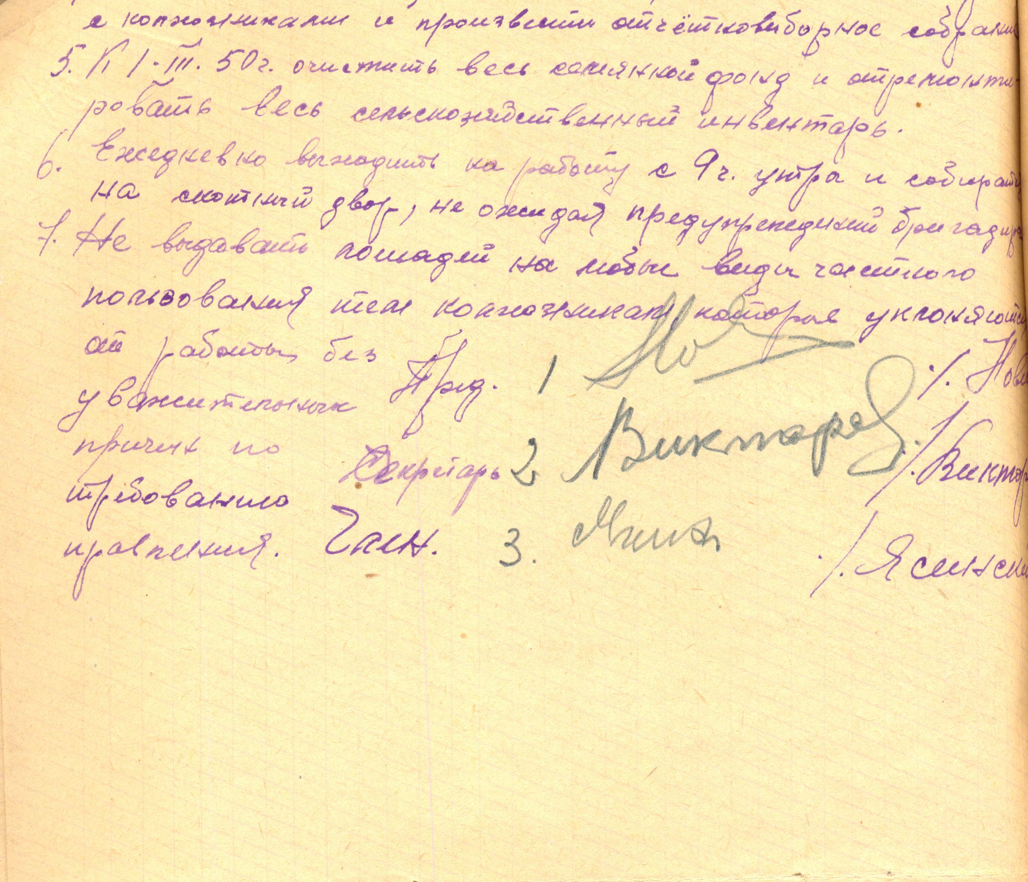
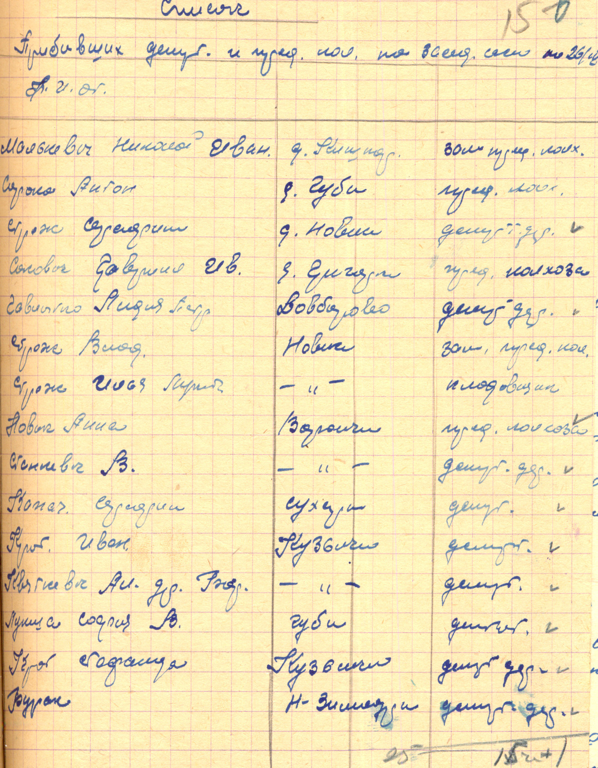
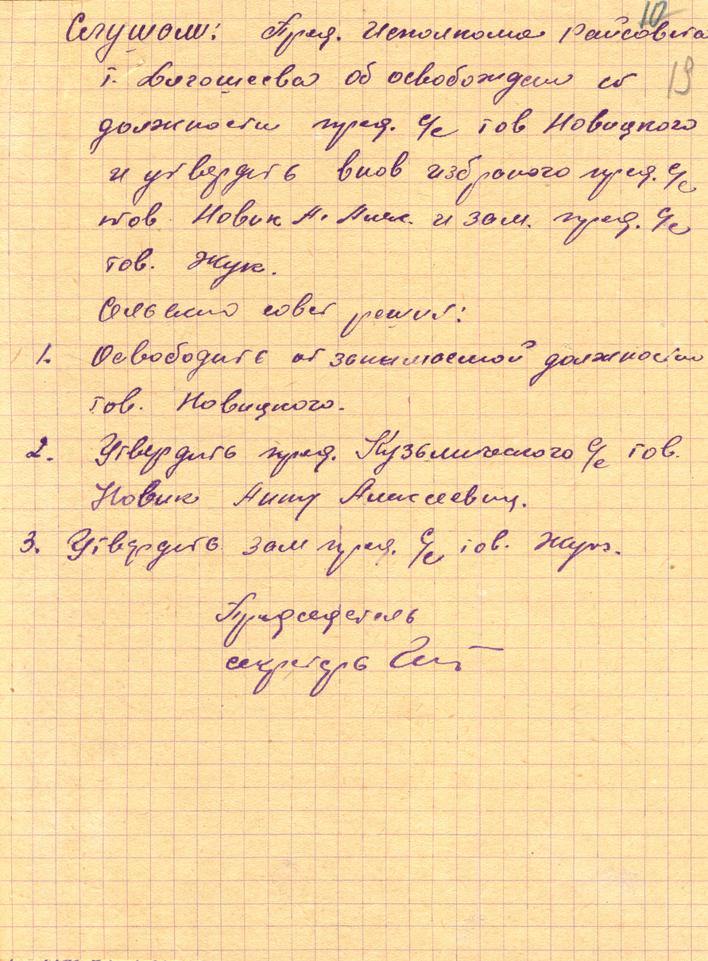
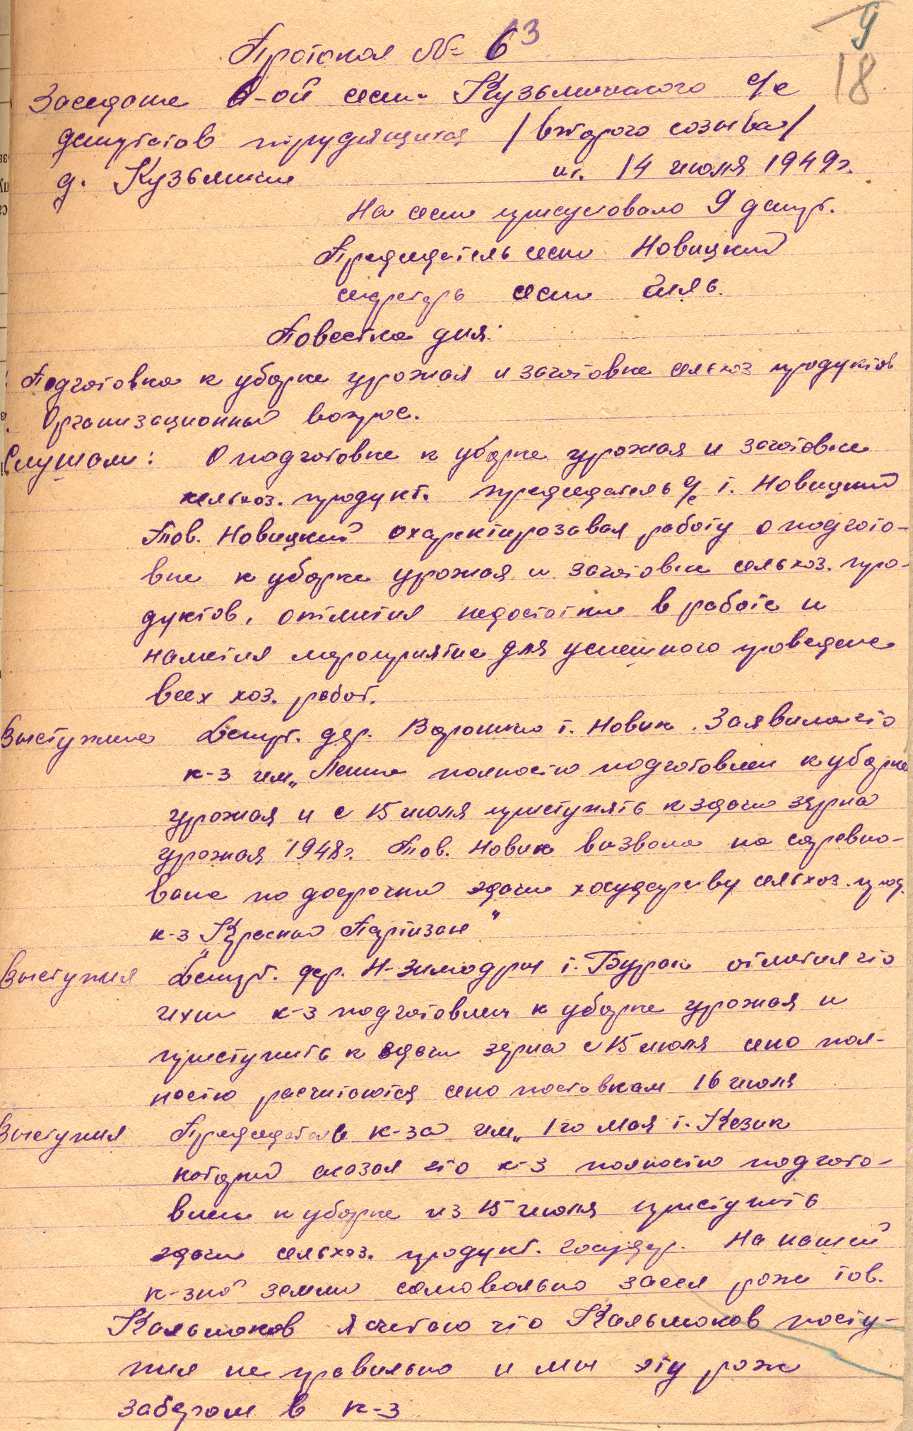
АДМИНИСТРАТИВНАЯ
РАБОТА
В 1948 г. в д. Вороничи организовали колхоз им. В.И. Ленина. Его председателем избрали Анну Новик.
Поэтесса вспоминала, что это были тяжелые годы, но понемногу люди справлялись со своими задачами.
В 1949 г. Анна Алексеевна была назначена на должность председателя Кузьмичского сельсовета.
Протоколы сессий Кузьмичского сельского Совета депутатов трудящихся
ЗГА в г. Молодечно Ф.1414 Оп.1 Д.6 Лл.13, 15,17

Slide 10
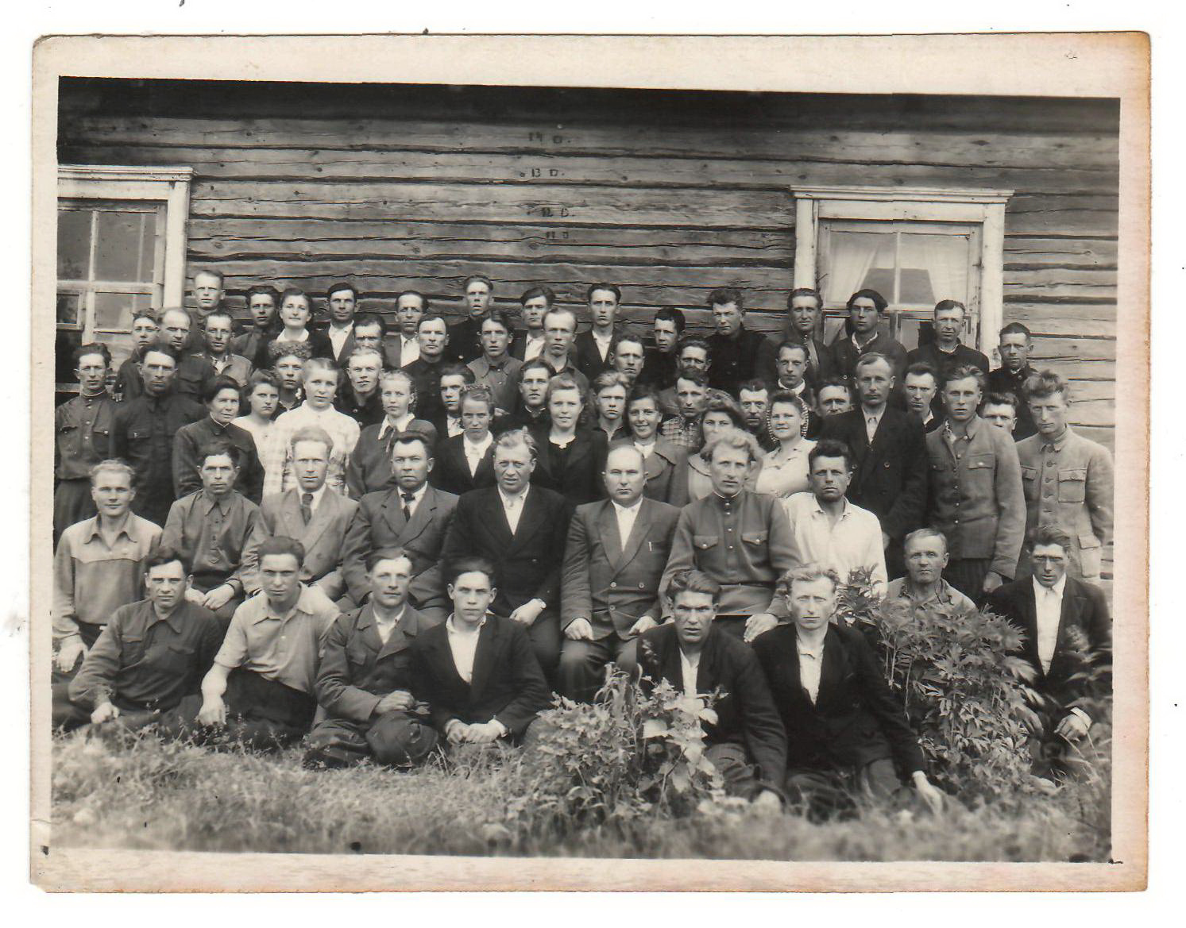
АДМИНИСТРАТИВНАЯ
РАБОТА
В 1950 г., когда началась организация политотделов машинно-тракторных станций (МТС), Анну Новик назначили помощником начальника политотдела Будславской МТС Молодечненского района.
Новик Анна Алексеевна (первая слева в третьем ряду) с работниками Будславской МТС. 1950-я гг.
Фотоснимок из фондов ГУ “Вилейский краеведческий музей”

Slide 11
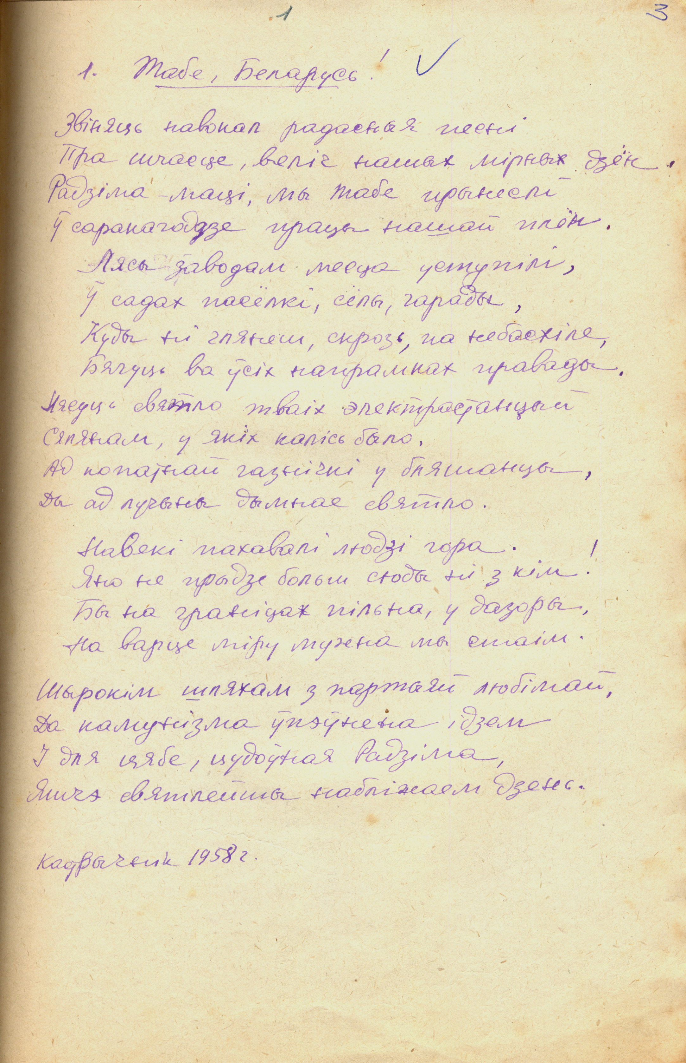
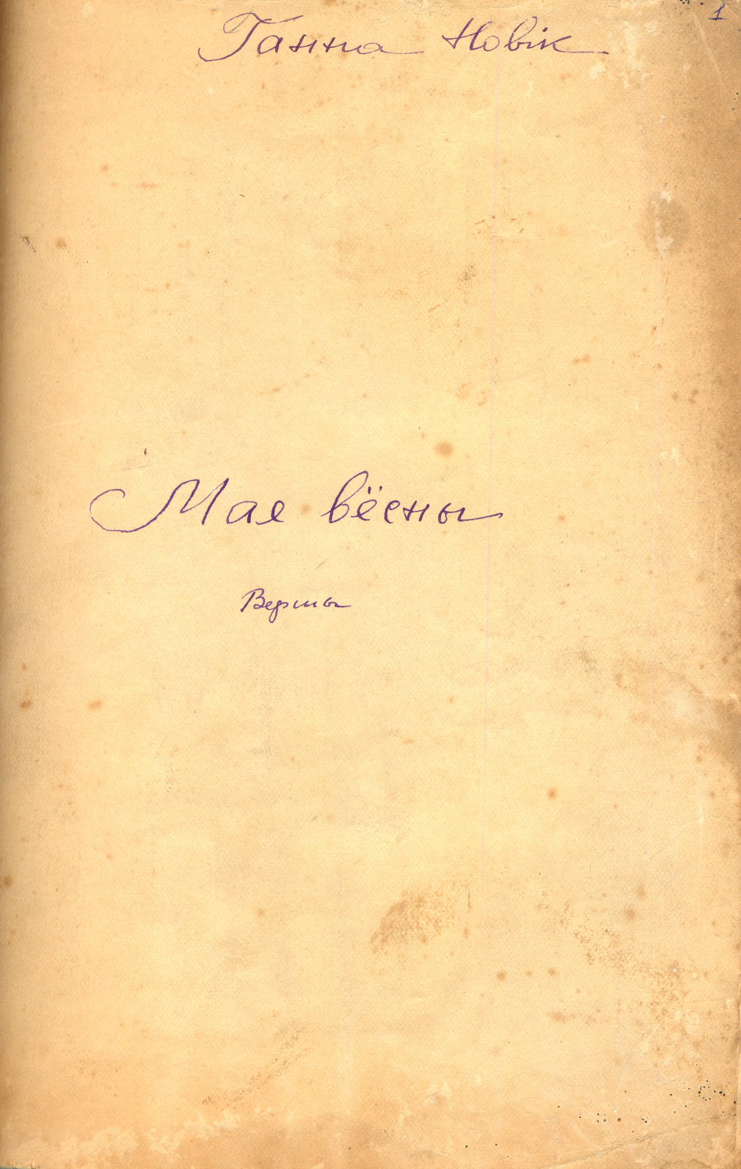
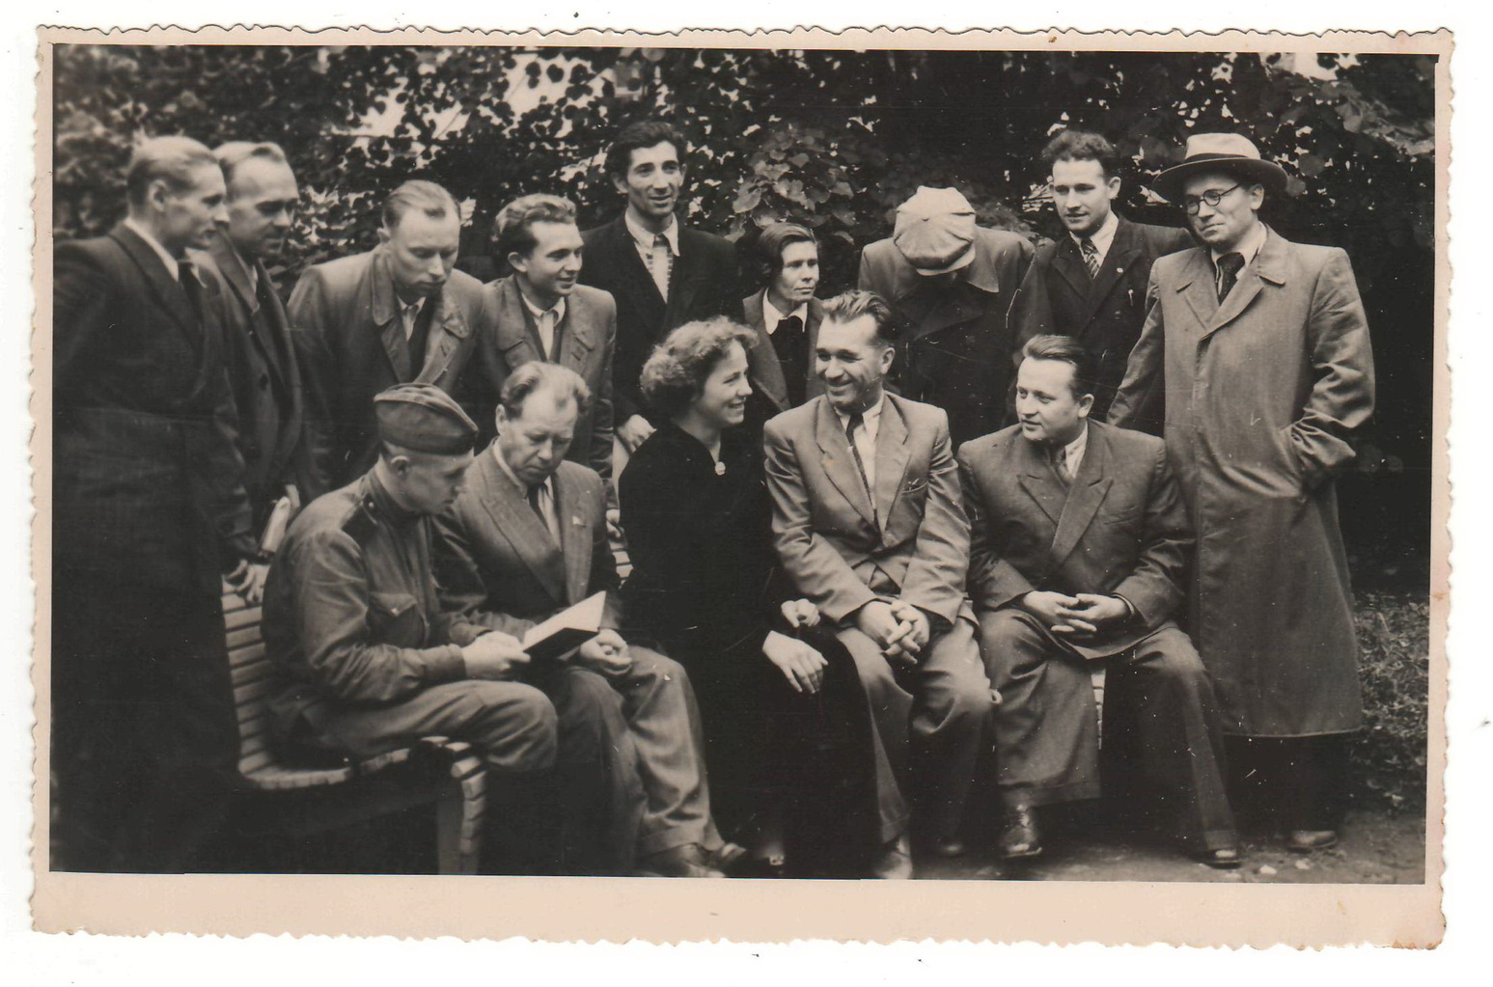
СОЮЗ ПИСАТЕЛЕЙ
У 1960 г. Анна Новик была принята в творческий Союз писателей. А через год был издан первый и единственный прижизненный поэтический сборник «Мае вёсны».
Книжка вышла тиражом в 1730 единиц и вместила в себя 22 стихотворения, датированные 1937-1958 гг.
Новик Анна Алексеевна (четвертая справа во втором ряду) с членами Союза писателей БССР. 1950-я гг.
Фотоснимок из фондов ГУ “Вилейский краеведческий музей”
Титульный лист рукописи сборника А.А. Новик “Мае вёсны”
ЗГА в г. Молодечно Ф.274 Оп.1 Д.2 Л.1

Slide 12
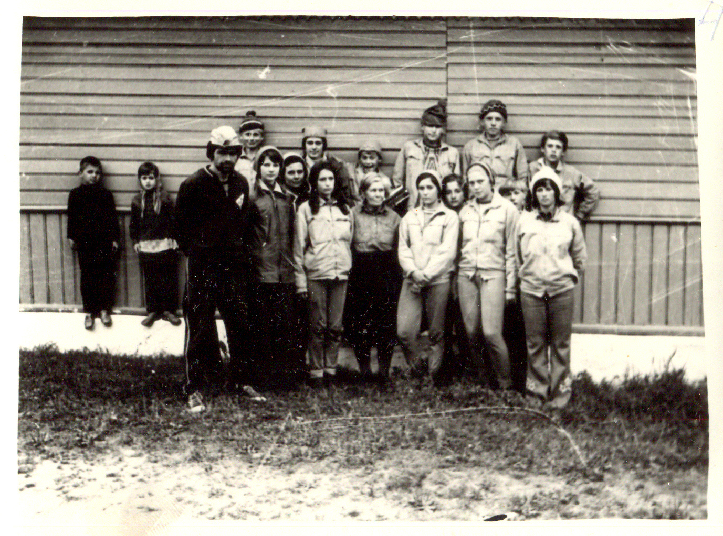
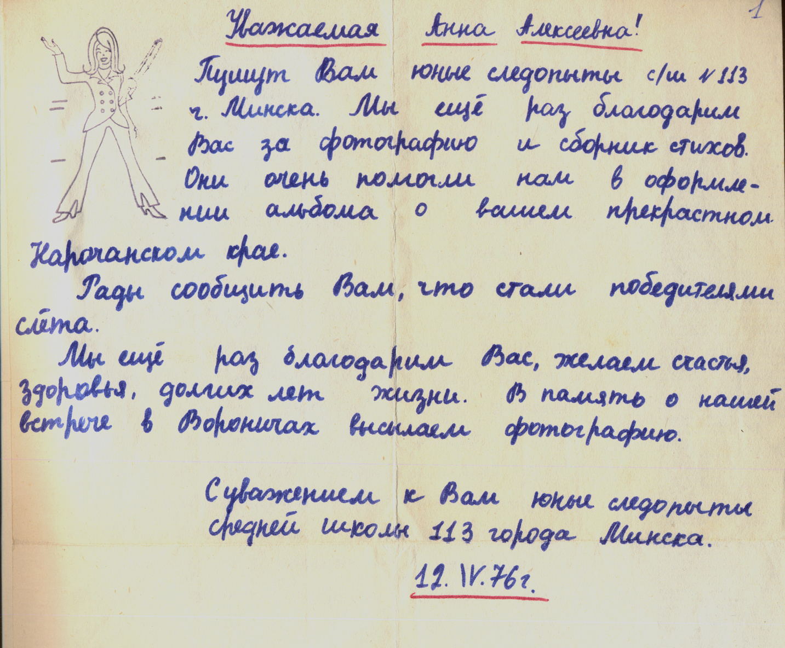
ВСТРЕЧИ
Анна Алексеевна Новик активно участвовала во всевозможных встречах
и мероприятиях, с готовностью отвечая на приглашения.
Новик Анна Алексеевна (в центре в первом ряду) с юными следопытами с/ш № 113 г. Минска, 1976 г.
ЗГА в г. Молодечно Ф.274 Оп.1 Д.44 Л. 4
Благодарственное письмо для Анны Новик от юных следопытов с/ш № 113 г. Минска, . 1976 г.
ЗГА в г. Молодечно Ф.274 Оп.1 Д.44 Л. 1

Slide 13
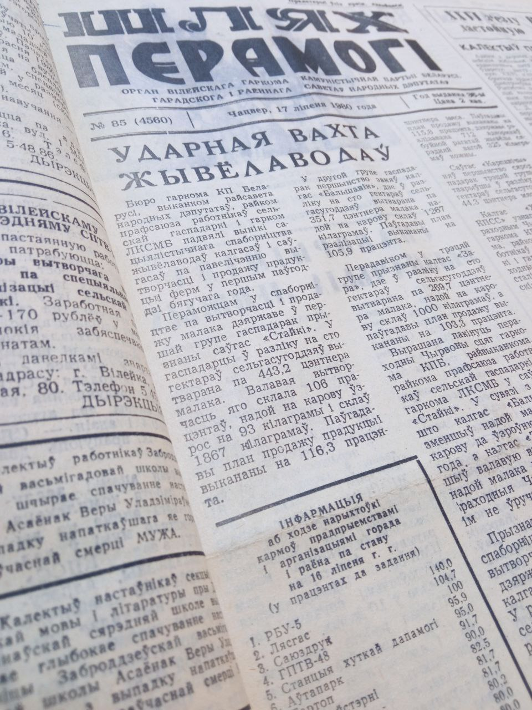
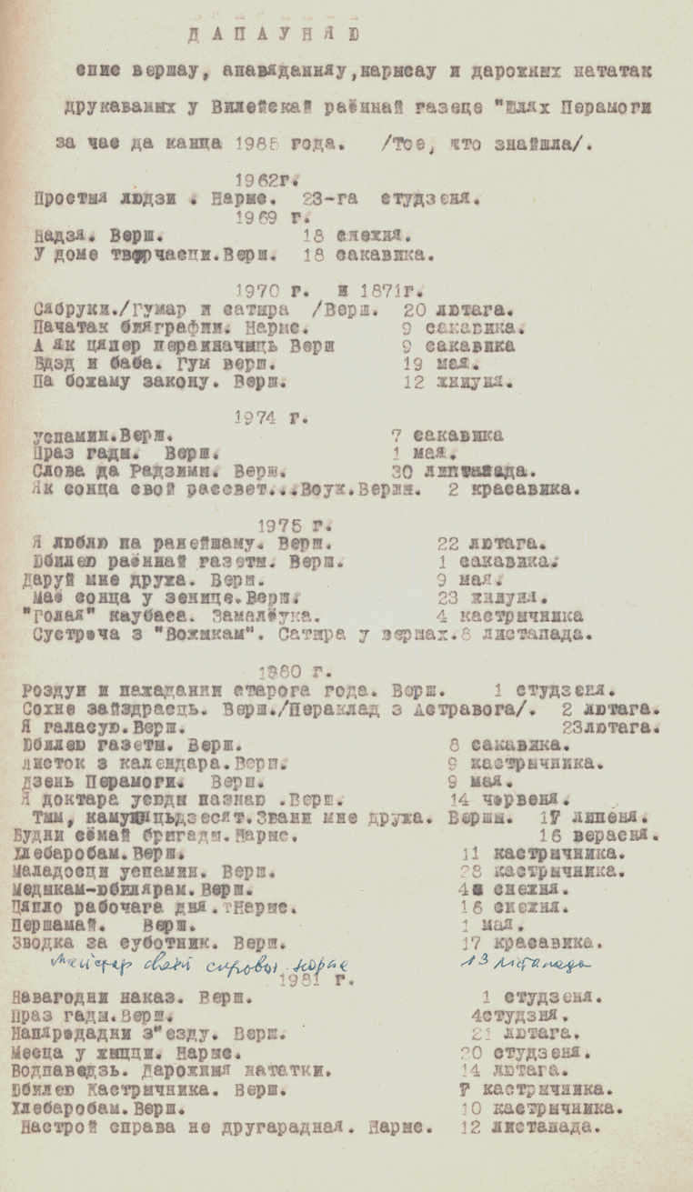
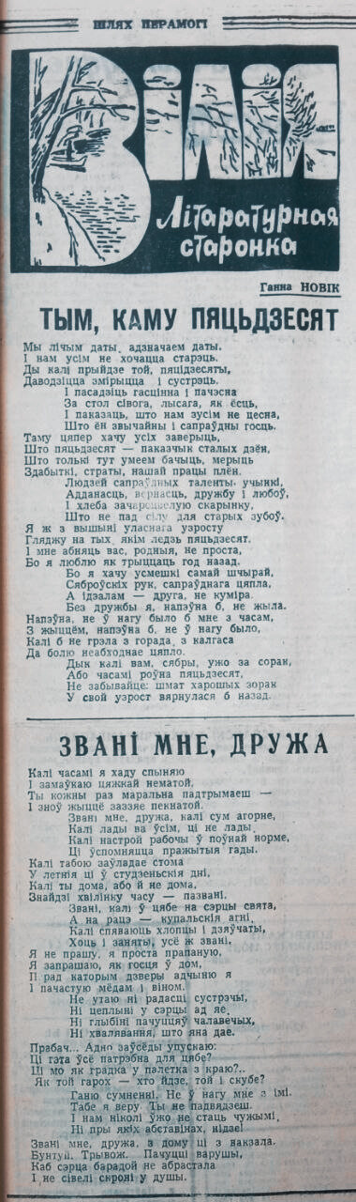
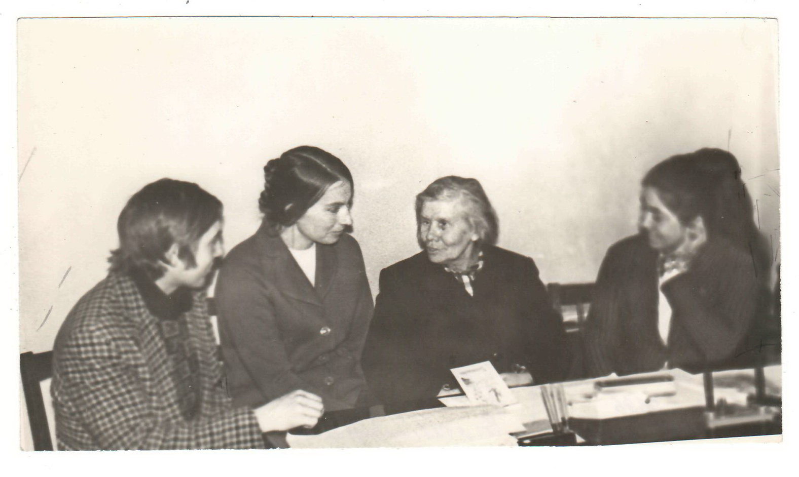
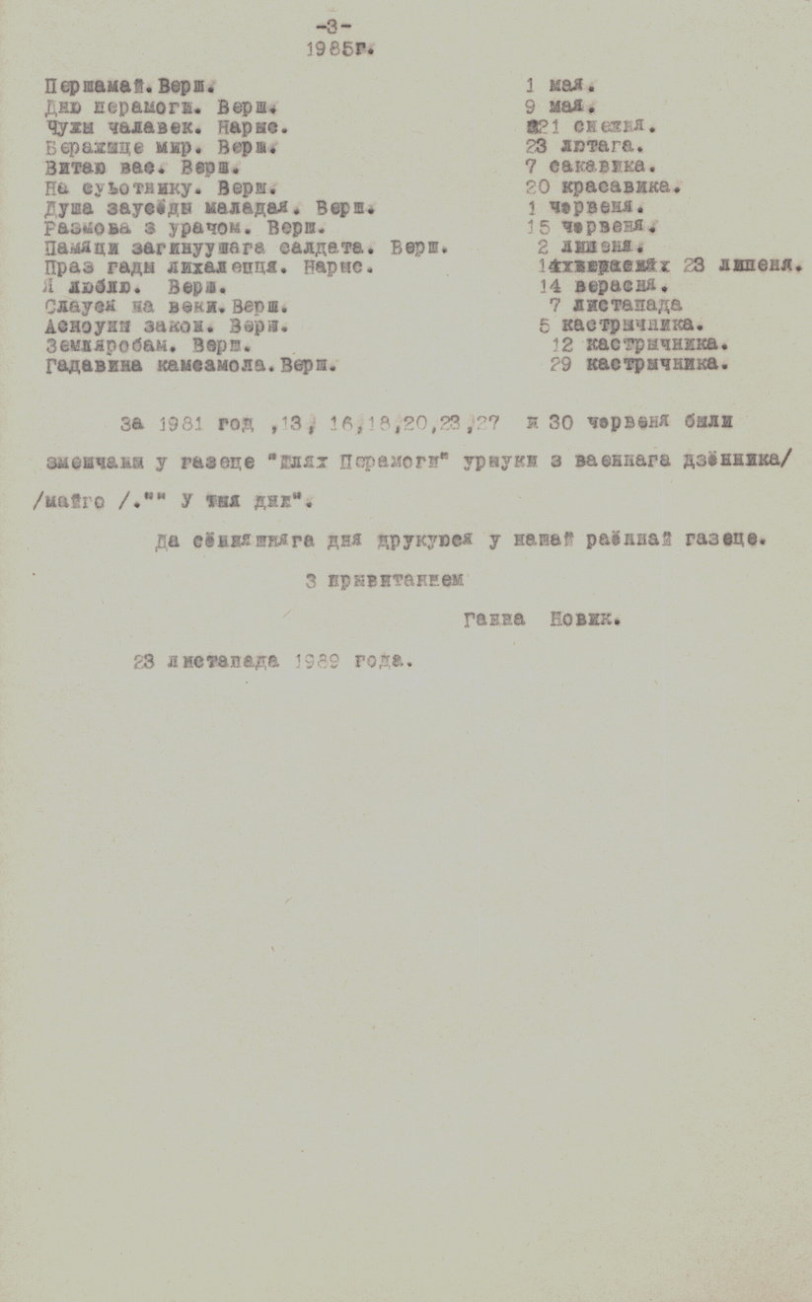
“ШЛЯХ ПЕРАМОГІ”
Более 20 лет Анна Новик сотрудничала с районной газетой, на страницах
rоторой публиковались её произведения.
Новик Анна Алексеевна (вторая справа) с молодыми поэтами Вилейщины в редакции вилейской районной газеты "Шлях Перамогі", 1970-е гг.
Фотоснимок из фондов ГУ “Вилейский краеведческий музей”
Список произведений А.А. Новик, напечатанных в вилейской районной газете “Шлях Перамогі”, 1989 г.
ЗГА в г. Молодечно Ф.274 Оп.1 Д.17 Лл. 3, 5
Стихотворения А.А. Новик “Тым, каму пяцьдзесят”, “Звані мне, дружа”
Вилейская районная газета “Шлях Перамогі”, № 85 от 17 июля 1980 г.

Slide 14
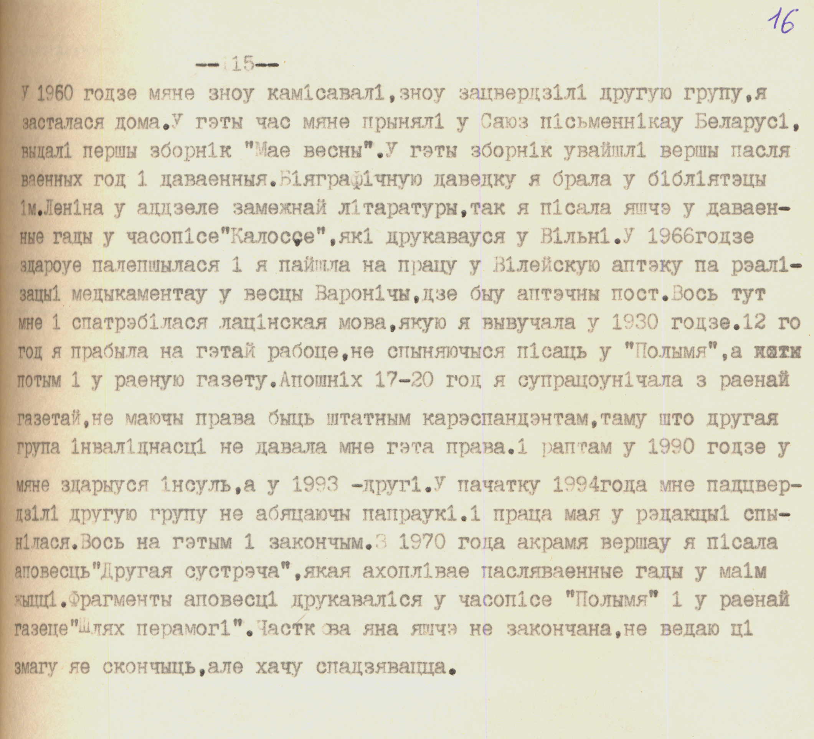
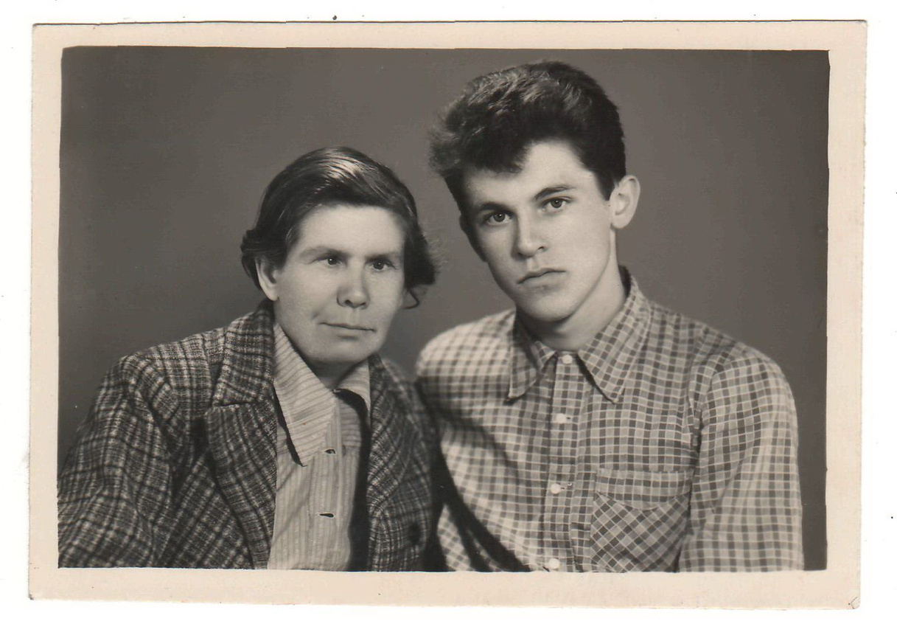
ИСПЫТАНИЯ
Судьба всю жизнь проверяла поэтессу на прочность. В 1957 г. она получила вторую группу инвалидности.
Позднее не стало сына Анны Алексеевны.
Умерла Анна Новик в январе 1997 г.
Новик Анна Алексеевна с сыном, 1960 г.
Фотоснимок из фондов ГУ “Вилейский краеведческий музей”
Отрывок из автобиографии А.А. Новик (машинопись)
ЗГА в г. Молодечно Ф.274 Оп.1 Д.2 Л. 16

Slide 15
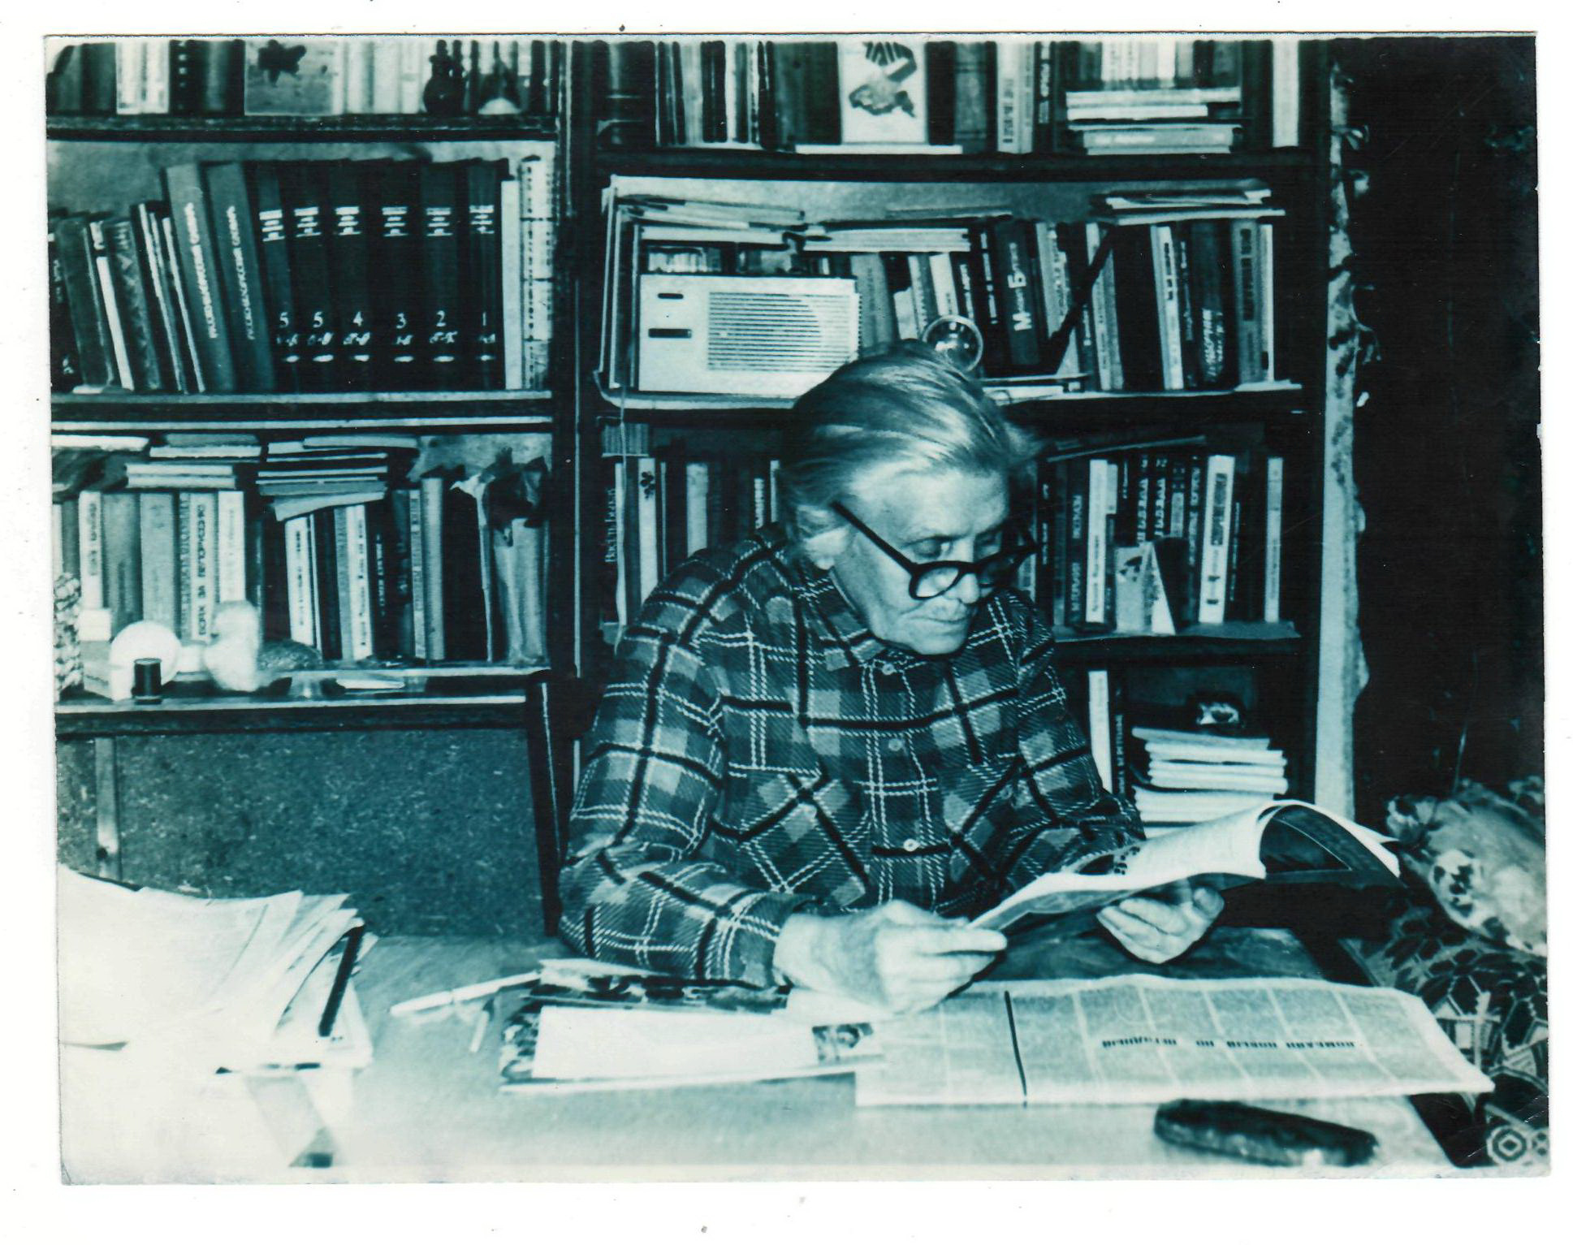
«Ганна Новік з кагорты тых, хто свой жыццёвы вопыт і прафесійны талент аддавала роднай Беларусі, развіццю яе мовы і культуры. Не абласканая асабістым лёсам, яна заўсёды несла сваю дабрыню і любоў да людзей. I, як родная беларуская песня, паэзія Ганны Новік не згубіць свой след на літаратурнай ніве Бацькаўшчыны»
Иван Лашутко*
Новик Анна Алексеевна за работой, 1980-е гг.
Фотоснимок из фондов ГУ “Вилейский краеведческий музей”
*Иван Иосифович Лашутко (1933-2004), уроженец д. Бояры Вилейского р-на. Учитель, поэт, публицист. Член Союза писателей Беларуси (1960 г.)

